Slide 1
ДЕТСКА ГРАДИНА „ЕДЕЛВАЙС“
ГРУПА „МЕЧО“
2018/ 2019
УЧЕБНА ГОДИНА
Група
2019/ 2020
Учебна година

Slide 2
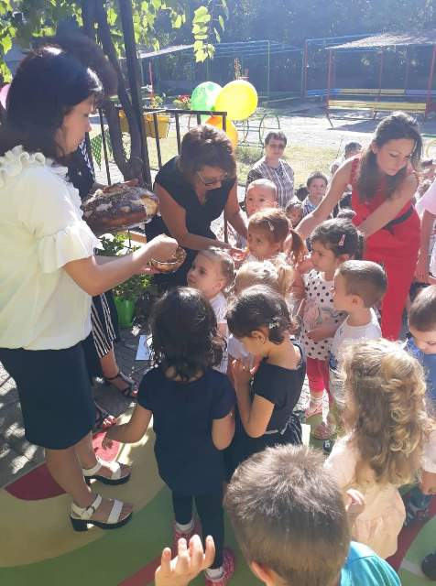
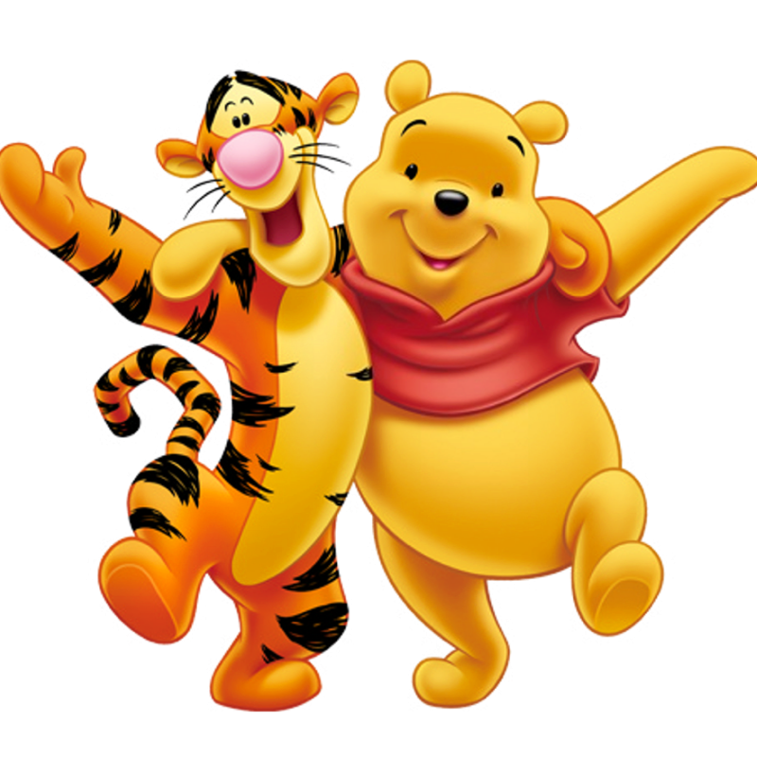
Откриване на учебната година

Slide 3
Първа възрастова група
Група Мечо се състои от 18 деца на възраст 3/4 г. Децата се обучават, възпитават и социализират в уютна и спокойна атмосфера.
Образователният процес протича под формата на игра и чрез интерактивни методи на преподаване.
За малчуганите с много любов и всеотдайност се грижат учителите
Емона Станковска и Анета Тонева както и помощник- възпитател Весела Облачка

Slide 5
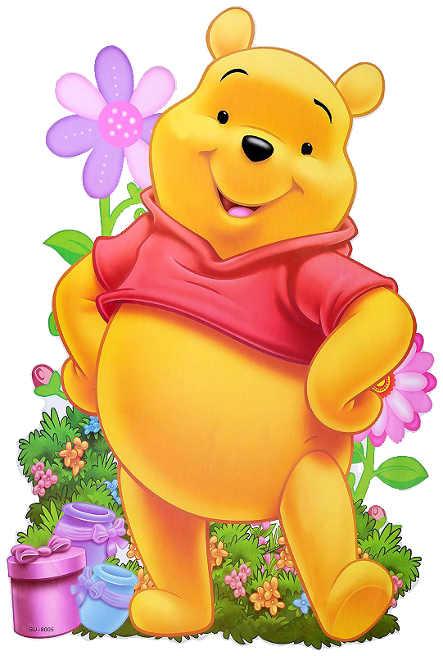
НАШАТА ФИЛОСОФИЯ КАТО ПРЕПОДАВАТЕЛИ !!!
ПРЕПОДАВАНЕТО Е ПРИЗВАНИЕ, МИСИЯ И ГОЛЧМА ОТГОВОРНОСТ. В ПРОЦЕСА НА ОБУЧЕНИЕ СЕ СТРЕМИН ДА РАЗВИВАМЕ ТВОРЧЕСКОТО МИСЛЕНЕ И ВЪОБРАЖЕНИЕ НА ВСЯКО ДЕТЕ. ОТЧИТАМЕ РОЛЯТА НА СЕМЕЙСТВОТО И СМЯТАМЕ, ЧЕ ТРЯБВА ЗАЕДНО ДА РАБОТИМ ВЪРХУ РАЗВИТИЕТО НА ИНДИВИДУАЛНИТЕ ПОТРЕБНОСТИ НА ВСЯКО ДЕТЕ. НИЕ ВЪЗПРИЕМАМЕ РОЛЯТА СИ НА УЧИТЕЛИ НЕ ТОЛКОВА КАТО ОБУЧЕНИЕ, А ПО-СКОРО КАТО ВОДЕЩИ ПО ПЪТЯ НА ОБУЧЕНИТО.

Slide 6
Дневен режим
06:30-08:30- Прием, самостоятелни дейности по избор на децата
08:30-08:50- Утринна гимнастика
08:50-09:00- Подготовка за закуска
09:00-09:20- Сутрешна закуска
09:30-10:40- Основна форми на педагогическо взаимодействие.
10:45-11:00- Подкрепяща закуска
11:00-11:30- Допълнителна форми на педагогическо взаимодействие 11:30-12:00- Педагогически дейности по желание на
родителите (танци) и др.
12:00-12:30- Допълнителни форми на педагог.взаимодействие
12:30-13:15- Подготовка за обяд и обяд
13:30-15:15- Следобеден сън
15:30-16:00- Основни форми на педагогическо. взаимодействие
16:00-16:20- Подкрепяща закуска
16:30-18:30- Сътрудничество и взаимодействие с
родители, дейности по интереси и
изпращане на децата

Slide 7
Правилата на група „Мечо“
Когато излизаме от групата винаги се обаждаме на госпожата!
В групата се ходи бавно- не се тича!
Подреждаме и пазим играчките си!
В групата се говори тихо- не се вика!
Казваме „моля“, „извинявай“, „благодаря“!
Играем внимателно- не се блъскаме, ритаме, щипем!
Пазим чисти дрехите си , покривките и масите по време на хранене!
Пазим тишина , когато госпожата говори!
Когато седим на столчетата се държим прилично!
Всички се изчакваме и сме винаги заедно!

Slide 8
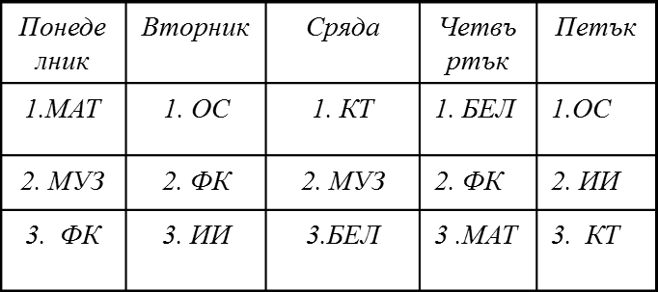
СЕДМИЧНО РАЗПРЕДЕЛЕНИЕ НА ПЕДАГОГИЧЕСКИТЕ СИТУАЦИИ-
ПЪРВА ГРУПА
понеделник | вторник | сряда | четвъртък | петък
Математика Музика | Околен свят | КТ | БЕЛ | ИИ
ФК | ИИ | Музика | ФК | ФК
ИИ- Изобразително изкуство
КТ- конструиране и технологии
БЕЛ- български език и литература
ФК- физическа култура

Slide 9
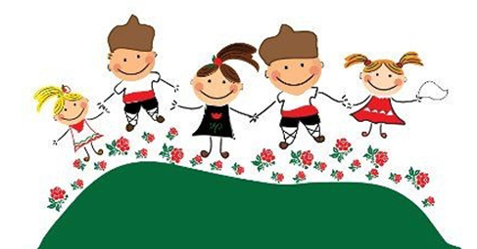
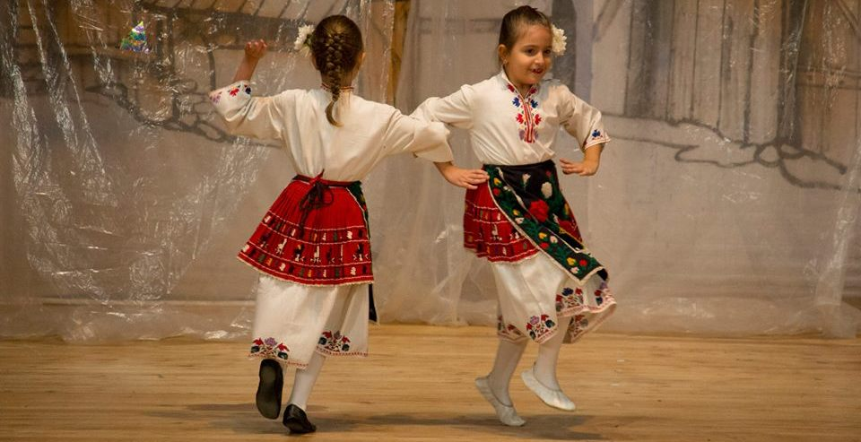
Народни танци- преподавател Светла Манова

Slide 10
„АКО ДНЕС ПРЕПОДАВАМЕ ТАКА, КАКТО СМЕ ПРЕПОДАВАЛИ ВЧЕРА, НИЕ ОГРАБВАМЕ НАШИТЕ ДЕЦА ЗА УТРЕ“
ТОВА Е
НАШЕТО
МОТО…

Slide 11
НАШАТА ЦЕЛ Е…
…СЪЗДАВАНЕ НА ВЪЗПИТАТЕЛНО-ОБРАЗОВАТЕЛЕН ПРОЦЕС, СЪОБРАЗЕН СЪС НОВОТО ВРЕМЕ И НОВИТЕ СТАНДАРТИ ЗА КАЧЕСТВЕНО ОБРАЗОВАНИЕ.

